Slide 1
Тақырыбы: Тірі табиғаттағы үдерістер. Жасуша компоненттерін анықтау
6-сынып

Slide 2

Оқу мақсаты:
6.4.2.1. Жасуша компоненттерін анықтау
Бағалау критерийі:
Жасуша компоненттерінің құрылыс ерекшеліктері мен қызметерін сәйкестендіреді
<number>

Slide 3
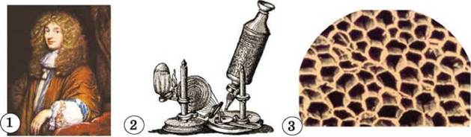
Жасушаның зерттелуі
cell –«ұяшық, тор» деген мағынаны білдіреді
Роберт Гук 1665 жылы алғаш рет жасушаны зерттеді
<number>

Slide 4
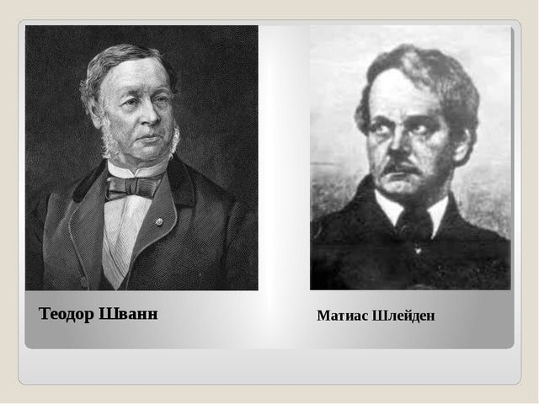
Т. Шванн мен М. Шлейден жасуша теориясының негізін қалап, жасушалар барлық тірі ағзаның құрылымдық және қызметтік бірлігі екенін, жануар мен өсімдік жасушаларының құрылысы бір-біріне ұқсас болатындығын тұжырымдады.
<number>

Slide 5
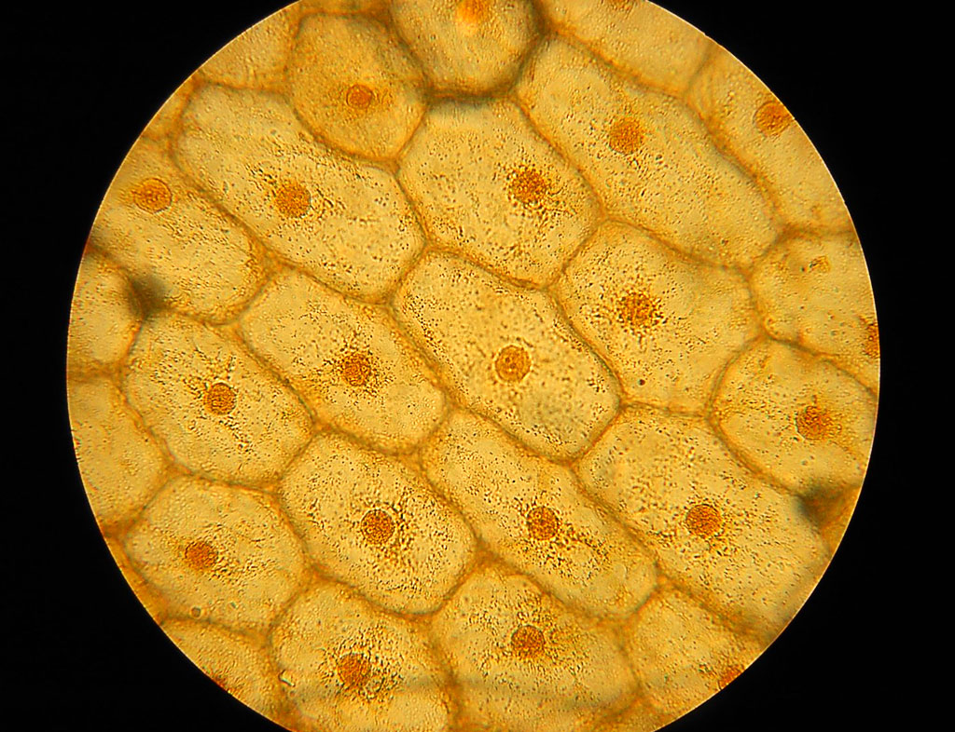
<number>

Slide 6
Миға шабуыл
Тапсырма №1
Синквейн әдісі арқылы “Жасуша” сөзіне өлең құрау
1. Жасуша
2.екі сын есім
3. үш етістік
4. бір сөйлем
5. екі синоним
1. Жасуша
2. Өте ұсақ, әрі көп
3. Тыныс алады, көбееді, қоректенеді.
4. Тірі ағзаның негізі
5. Клетка, тор
Дискриптор:
жасуша сөзіне қатысты екі сын есім, үш етістік, бір сөйлем, екі синонимді келтіре отырып бес жолды өлең құрастырады
<number>

Slide 7
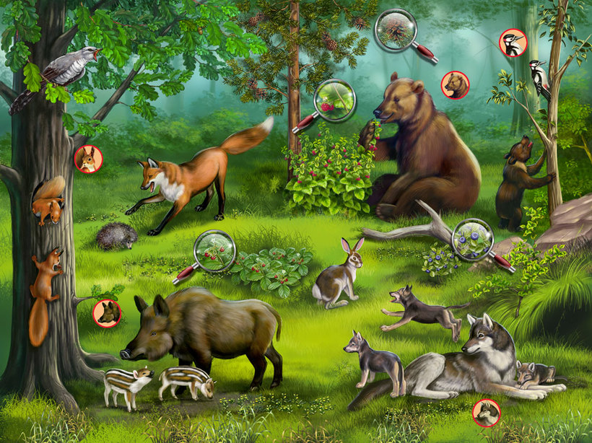
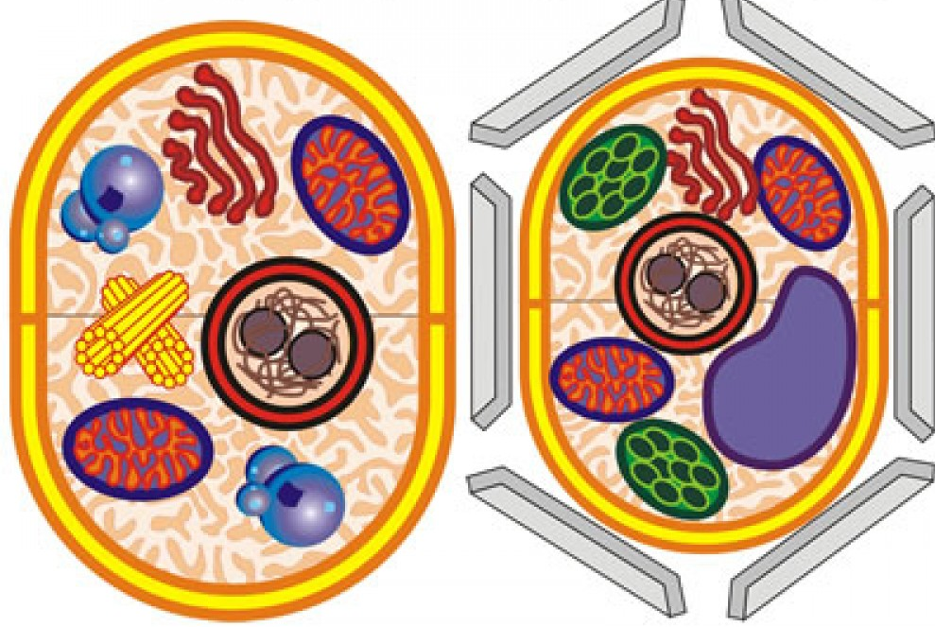
Жасушаның құрылысы
<number>

Slide 8
Жасуша қабықшасы
Цитоплазма
Ядро
Notes:
<number>

Slide 9
Ядро
Ядро – жасушаның ең маңызды құрамбөлігі. Ядросыз көбею жүзеге аспайды. Ол тұқымқуалаушылық ақпараттың сақталуына
жауап береді. Жоғары сатыдағы көптеген өсімдіктер, жануарлар мен саңырауқұлақтардың жасушаларында бір ядро болады. Қарапайымдар мен төменгі сатыдағы өсімдіктердің бірнеше ядросы бар
Ядро
<number>

Slide 10
Цитоплазма
Цитоплазма жасуша қабықшасы (мембрана) мен ядро арасын толтырып тұратын тұтқыр сұйықтық, яғни ішкі ортасы. Цитоплазмада ядро, жасушаның басқа ұсақ бөлшектері мен құрылымдары болады
Цитоплазма
<number>

Slide 11
Жасуша қабықшасы
Жасуша қабықшасы
Жасуша қабықшасы – жасушаларды, олардың ядролары мен цитоплазмасындағы жарғақты органеллаларды шектеп тұратын жұқа қабықша
<number>

Slide 12
Жасуша құрамбөліктері
Тұрақты құрамбөліктер немесе
органоидтер
Тұрақсыз құрамбөліктер
Жасушаның тұрақты құрамбөліктеріне арнайы маңызды қызмет атқаратын органоидтер жатады. Мысалы лизосома, гольджи жиынтығы,митохондрия, вакуоль және т.б.
Тұрақсыз құрамбөліктеріне жасушаның тіршілігінде кейде бар кейде болмайтын бөлшектер. Мысалы майлар,пигменттер, нәруыздар және т.б.
<number>

Slide 13
Жасуша органоидтері және олардың қызметі
Мембранасыз органоидтер
Мембраналы органоидтер
Рибосамалар – нәруыз синтезіне қатысады
Жасуша орталығы – жасушаның бөлінуіне қатысады
Бірмембараналы
Қосмембараналы
Эндоплазмалық тор, Гольджи кешені, лизосомалар, өсімдіктер вакуольдері
Пластидтер, ядро, митохондриялар
<number>

Slide 14
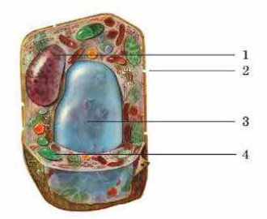
Тапсырма №2
Кілт сөздерді пайдаланып, берілген суреттен жасуша компоненттерін сәйкестендіріңіз
Кілт сөздер: ядро, хлоропластар, жасуша қабықшасы, вакуоль
Дескриптор:
жасуша компоненттерін анықтап санмен сәйкестендіреді
<number>

Slide 15
1-ядро
2-жасуша қабырғасы
3-вакуоль
4-хлоропластар
<number>

Slide 16
Тапсырма №3 Кестені толықтыр
Жасуша компоненттері | Құрылысы | Қызметі
Ядро | тұқымдық мәліметтер бар
Цитоплазма |  | Жасуша құрылымдарын біріктіру
Жасуша қабырғасы | Целлюлоза, нәруыздардан құралады
Вакуоль |  | Қор заттарын жинау
Пластидтер | Хлоропласт жасыл түсті хлорофилл дәндерінен құралған
Дескриптор:
-жасушаның компоненттері құрылысын көрсетеді
-жасушаның компоненттері қызметін сипаттайды
<number>

Slide 17
Жасуша компоненттері | Құрылысы | Қызметі
Ядро | тұқымдық мәліметтер бар | Ақпаратты сақтау және тасымалдау
Цитоплазма | түссіз, тұтқыр сұйықтық | Жасуша құрылымдарын біріктіру
Жасуша қабырғасы | Целлюлоза, нәруыздардан құралады | пішін береді
Вакуоль | жасуша шырынынан тұрады | Қор заттарын жинау
Пластидтер | Хлоропласт жасыл түсті хлорофилл дәндерінен құралған | фотосинтезге қатысады

Slide 18

Қорытынды
Бүгінгі сабақта:
-жасушаның негізгі компоненттерімен таныстық;
-жасуша компоненттерінің қызметтерін анықтадық
<number>
9.4.17

